Slide 1
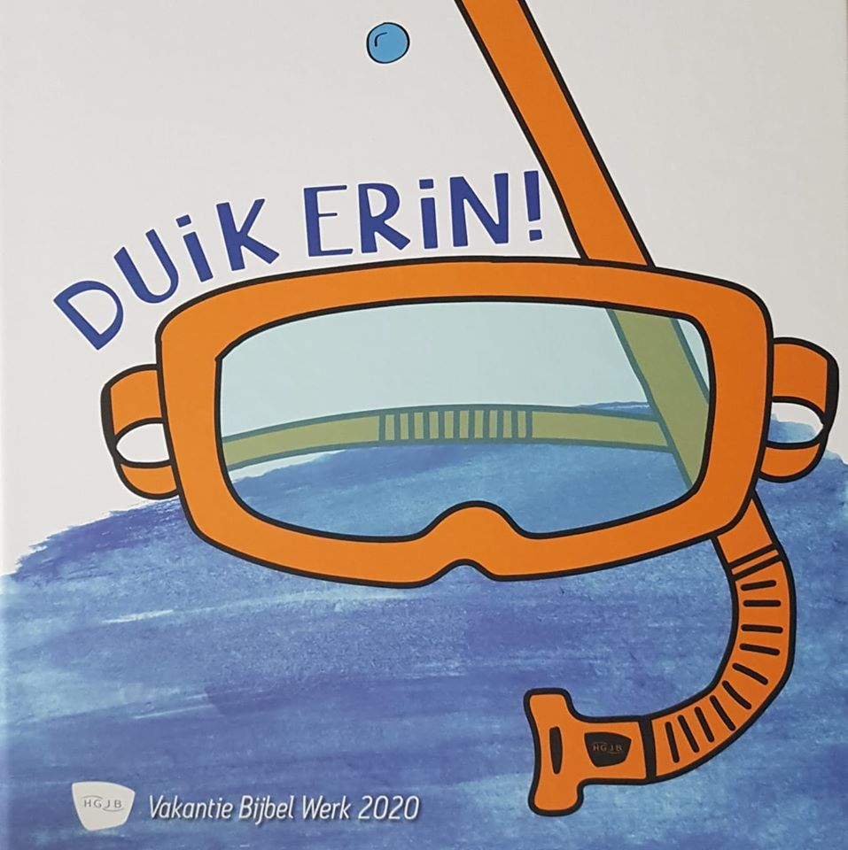


DAG 3 de QUIZ
VBW Renswoude 2020
PS.. in je tasje zit een ‘papier’
waar je de letters op kunt schrijven..
En zet je geluid aan!

Slide 2

VRAAG 1
Waar werd Mozes in gelegd ?
e) Een papieren mandje
d) Een rieten mandje
a) Een houten mandje

Slide 3
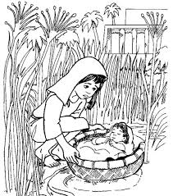
VRAAG 2
Hoe heet de zus van Mozes?
e) Esther
u) Mirjam
k) Maria

Slide 4
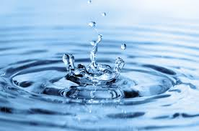
VRAAG 3
In welk ‘water’ werd
Mozes gelegd?
m) de Jordaan
i) de Nijl
r) de Rode zee

Slide 5



VRAAG 4
In welk land woonde de familie van Mozes?
i) Israël
k) Egypte
e) Jordanië

Slide 6
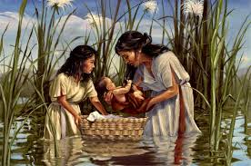
VRAAG 5
Waar zit de zus van Mozes verstopt ?
o) Tussen de struiken
t) Tussen de bomen
j) Tussen het riet

Slide 7
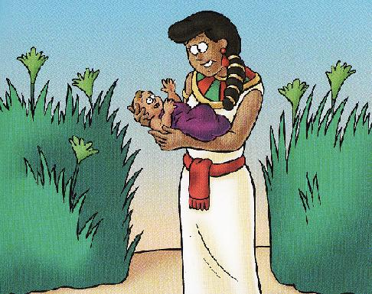
VRAAG 6
Waarom ligt Mozes in het mandje?
e) Omdat de Farao alle jongetjes wil laten doden
h) Omdat Mozes’ ouders niet voor hem kunnen zorgen
w) Omdat Mozes niet kan zwemmen

Slide 8

VRAAG 7
Naäman was ziek, wat had hij?
m) Melaatsheid
n) Blindheid
p) Verkoudheid

Slide 9
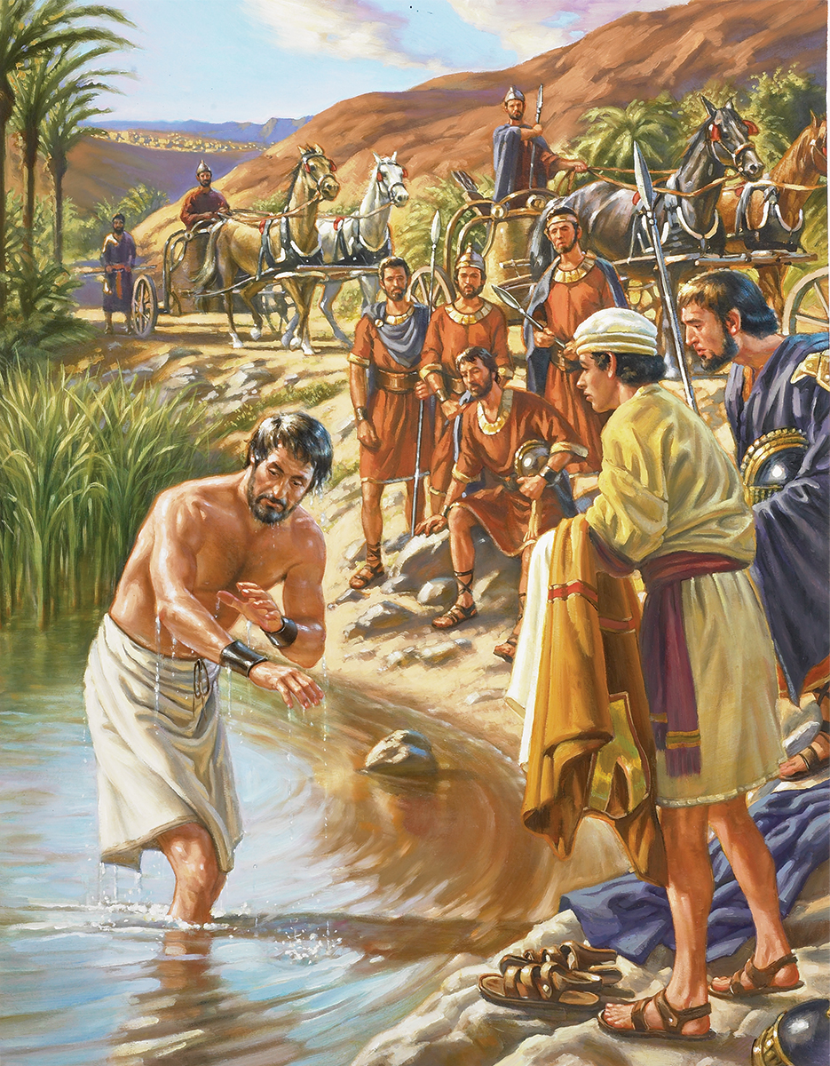
VRAAG 8
Hoe heet de profeet van God die Naäman mag helpen?
e) hij heette Elisa
g) hij heette Eli
h) hij heette Elim

Slide 10
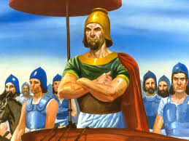
VRAAG 9
Wat moest Naäman doen om te kunnen genezen?
e) Een gat in de lucht springen
t) Zich gaan wassen
o) Een nachtje slapen

Slide 11
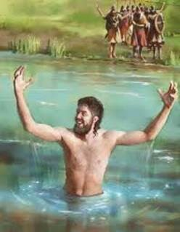
VRAAG 10
Hoe vaak moest Naäman kopje onder??
e) 6 keer
o) 7 keer
i) 8 keer

Slide 12
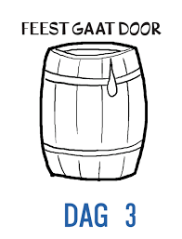
VRAAG 11
Wat voor feest werd er gevierd in Kana?
k) een Doopfeest
n) een Bruiloftsfeest
s) een Verjaardagsfeest

Slide 13
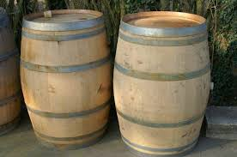
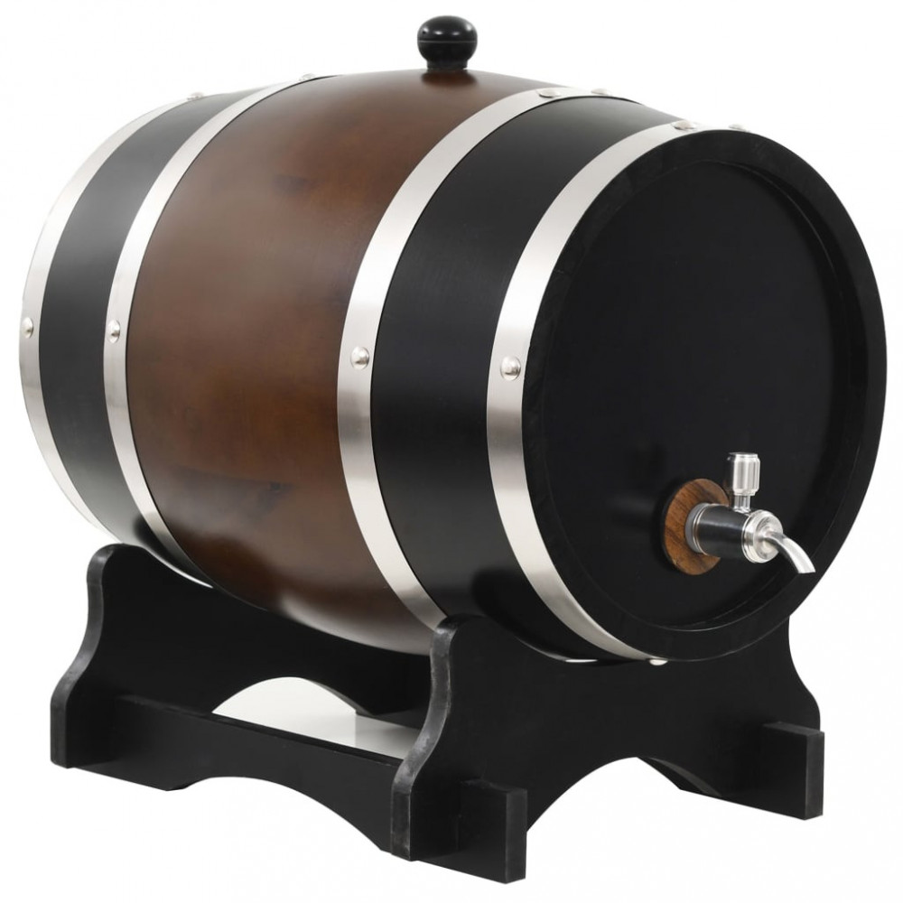
VRAAG 12
Welke drank was bijna op tijdens de bruiloft?
k) het water
b) het bier
s) de wijn

Slide 14
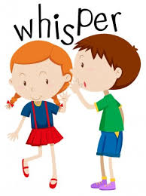
VRAAG 13
Van wie hoort Jezus dat de wijn op is?
c) van de ceremoniemeester
d) van zijn discipelen
m) van zijn moeder Maria

Slide 15
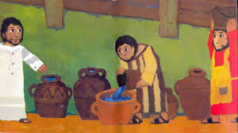
VRAAG 14
Hoeveel vaten (kruiken) moesten er gevuld worden van Jezus?
f) 4 vaten
e) 6 vaten
t) 8 vaten

Slide 16
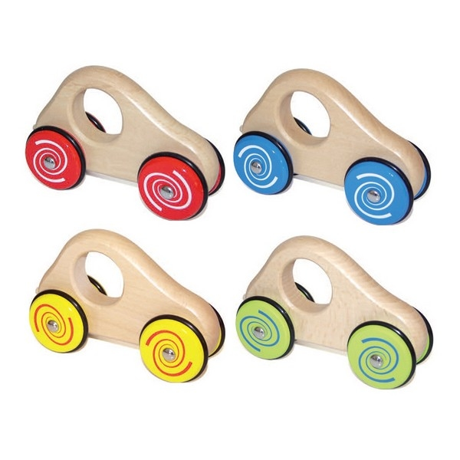
VRAAG 15
Welke kleur had de AUTO waarmee we op school mee tasjes kwamen uitdelen??
m) Rood
p) Blauw
w) Geel
e) Groen

Slide 17
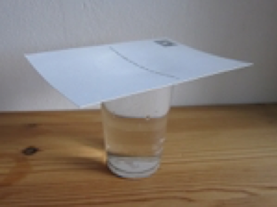
VRAAG 16
Waarmee deden we
een ‘Kopje onder’ goocheltruc?
i) Pingpongballen
t) Eieren
m) Stuiterballen

Slide 18
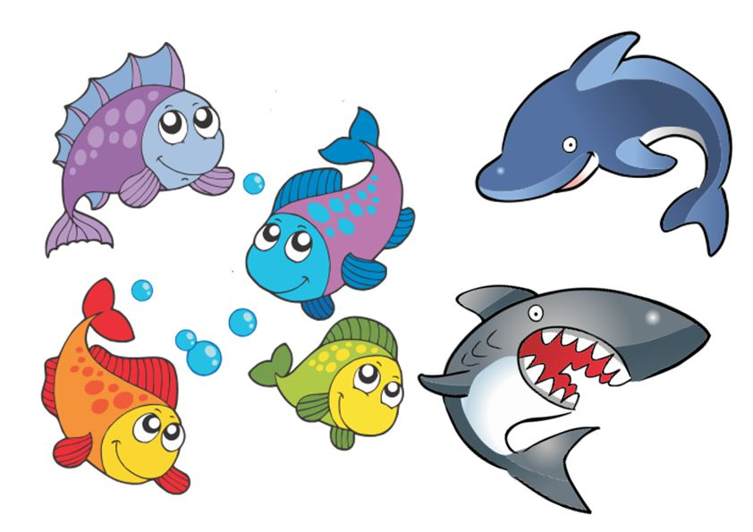
VRAAG 17
Wat voor dier hadden
Bram en Britt gevangen tijdens het vissen?
j) een Walvis
i) een Krokodil
g) een Meerval

Slide 19

VRAAG 18
Wat is de kleur haar van BRITT?
i) Rood
j) Roze
s) Paars

Slide 20
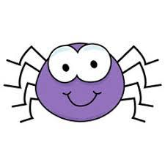


VRAAG 19
Welke angst overwint BRITT?
h) bang voor spinnen
d) bang voor hoogtes
s) bang voor opdrachten

Slide 21
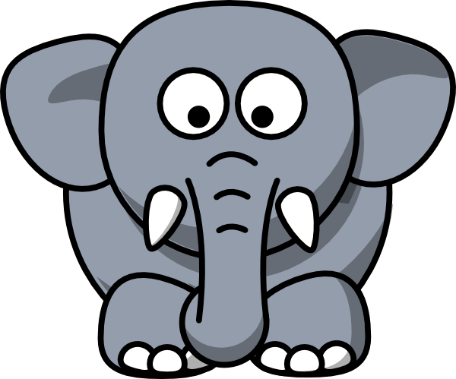
VRAAG 20
Bram doet stoer en gaat ‘Kopje onder’ .. wat zat
er in de ‘vieze’ emmer?
s) Scheerschuim
o) Olifantenpoep
e) Stinkbom met zand

Slide 22
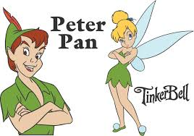
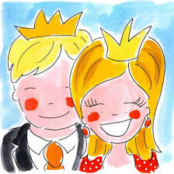
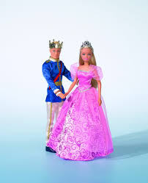
VRAAG 21
Hoe waren Bram en Britt verkleed tijdens de ‘bijzondere opdracht’?
m) Peter Pan en Tinkerbel
k) Koning en Koningin
n) Prins en Prinses

Slide 23
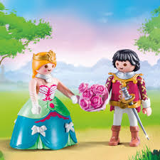
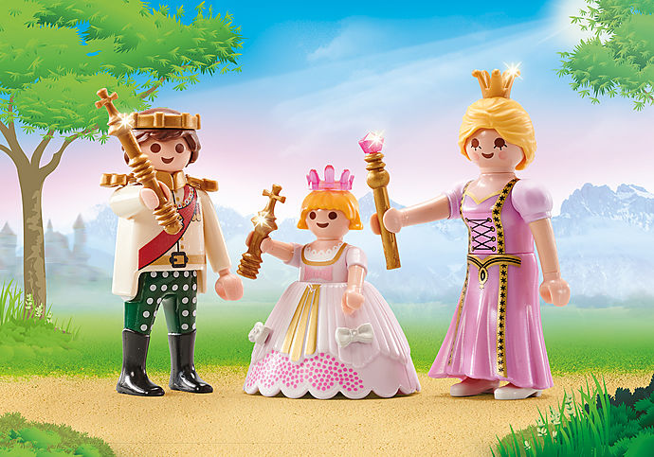
VRAAG 22
Wat ging er fout tijdens de Prins & Prinses wandeling?
o) Prinses Britt scheurde uit haar jurk…
s) Prins Bram en Prinses Britt struikelen over de trampoline…
n) Prins Bram en Prinses Britt regenen nat…

Slide 24

VRAAG 23
Van wie krijgen Bram
en Britt opdrachten?
d) de vader van Bram
e) de vader van Britt
n) de opa van Bram

Slide 25

VRAAG 24
Wat betekend de afkorting VBW?
b) VakantieBijbelWeer
s) VakantieBijbelWeetjes
e) VakantieBijbelWeek

Slide 26

VRAAG 25
Wanneer wordt de VBW gehouden in Renswoude?
W) in de voorjaarsvakantie
B) in de zomervakantie
V) in de herfstvakantie

Slide 27
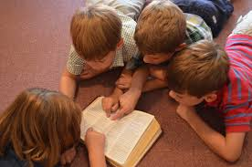
VRAAG 26
Waar ‘vieren’ we elk jaar de VakantieBijbelWeek?
B) in gebouw Rehoboth
H) in de Hokhorst
P) in gebouw ‘t Podium

Slide 28

VRAAG 27
Op welke avond sluiten we ‘normaal’ de VBW af?
D) op dinsdag
W) op woensdag
S) op donderdag

Slide 29
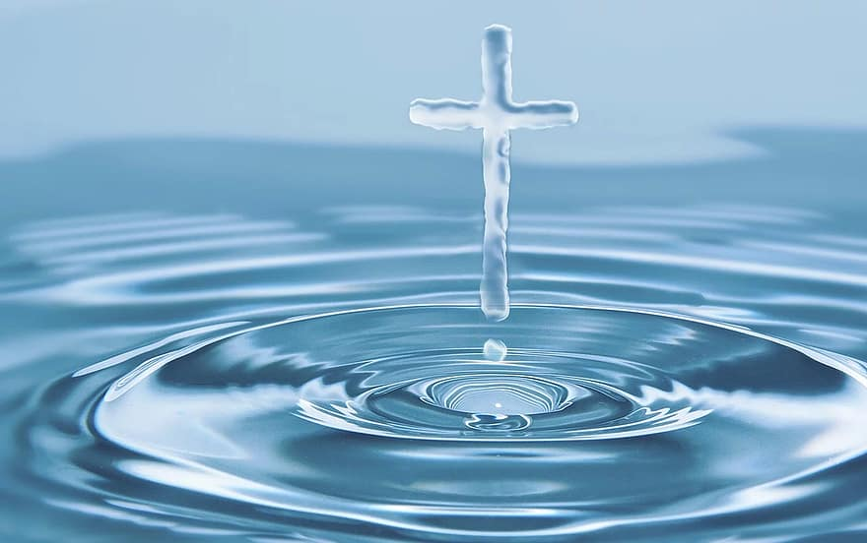
WEETTEKST 2020
“Wie dorst heeft geeft
Jezus vrij te drinken uit
de bron met water
dat leven geeft!”
Openbaring 21 vers 6

Slide 30

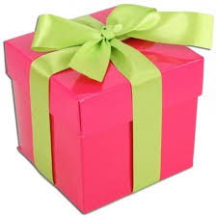

Dit waren alle vragen..
Weet jij de zin die wij zoeken?
Heb je alle letters ingevuld
op de brief uit je tas?
Neem je antwoord mee en kom je PRIJS
vanmiddag bij ons ophalen tussen
14.00 - 16.00 bij gebouw REHOBOTH,
Tot dan!! ☺

